Slide 1
Новые возможности участников рынка по работе с поставочными фьючерсными контрактами на нефтепродукты
Конференция-семинар «Глобальные и локальные рынки нефти, газа и нефтепродуктов: анализ и прогнозирование, ценообразование, торговые потоки»

Slide 2
Входящие данные для планирования операций с фьючерсами
Сезонность (Регуляр – 92)
Новые возможности участников рынка по работе с поставочными фьючерсными контрактами на нефтепродукты

Slide 3
Входящие данные для планирования операций с фьючерсами
Пиковые отклонения цены (Регуляр – 92)
Новые возможности участников рынка по работе с поставочными фьючерсными контрактами на нефтепродукты

Slide 4
Входящие данные для планирования операций с фьючерсами
Расходы при приобретении фьючерсного контракта и условия сохранения фьючерсной позиции (до экспирации)
• (1 контракт = 60 тонн).
• Транзакционные расходы в рублях на 1 контракт = 540 руб.
• Комиссия СПбМТСБ= 308.4 руб.
• Комиссия РДК=231.6 руб.
Маржинальные требования
• Депозитная маржа: 4--7% от полной стоимости сделки.
• Вариационная маржа: получение/уплата в зависимости от изменения фьючерсных цен.
Новые возможности участников рынка по работе с поставочными фьючерсными контрактами на нефтепродукты

Slide 5
Входящие данные для планирования операций с фьючерсами
Окончательные расчеты и Поставка (после экспирации)
Определение расчетной цены и Окончательные расчеты по вариационной марже (2 дня предшествующие месяцу Поставки)
Определение пар Поставщик-Покупатель и стоимости Товара с учетом доставки (день предшествующий месяцу Поставки)
Сделка в секции "Нефтепродукты" на базисном пункте РФ (Первый день месяца Поставки)
Возврат депозитной маржи
Новые возможности участников рынка по работе с поставочными фьючерсными контрактами на нефтепродукты

Slide 6
Сделки в секции «Нефтепродукты» (базис – ж.д. станция Уфа) vs лучшие ордера на продажу и покупку в фьючерсном контракте
Новые возможности участников рынка по работе с поставочными фьючерсными контрактами на нефтепродукты

Slide 7
Сделки в секции «Нефтепродукты» (базис – ж.д. станция Уфа) vs лучшие ордера на продажу и покупку в фьючерсном контракте
Новые возможности участников рынка по работе с поставочными фьючерсными контрактами на нефтепродукты

Slide 8
Сделки в секции «Нефтепродукты» (базис – ж.д. станция Уфа) vs лучшие ордера на продажу и покупку в фьючерсном контракте
Новые возможности участников рынка по работе с поставочными фьючерсными контрактами на нефтепродукты

Slide 9
Сделки в секции «Нефтепродукты» (базис – ж.д. станция Уфа) vs лучшие ордера на продажу и покупку в фьючерсном контракте
8
5
Новые возможности участников рынка по работе с поставочными фьючерсными контрактами на нефтепродукты

Slide 10
Предложения владельцам поставочных фьючерсных контрактов с базовой точкой ценообразования
Досрочный выход на поставку.
Перенос фьючерсной позиции между фьючерсными контрактами с разными датами экспирации.
Для участников рынка рассматривающих поставочный фьючерсный контракт как инструмент хеджирования -оффсетное закрытие фьючерсных позиций в течение торгового дня в день экспирации.
Новые возможности участников рынка по работе с поставочными фьючерсными контрактами на нефтепродукты

Slide 11
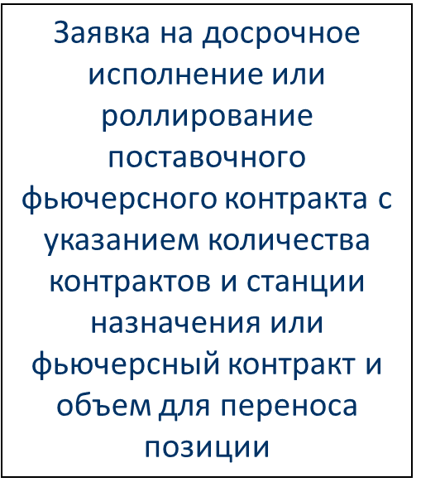
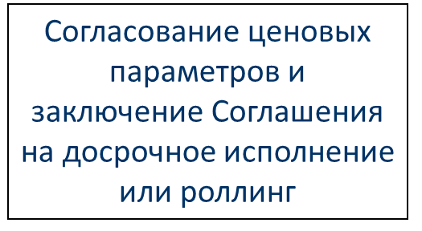
Досрочный выход на поставку/роллинг/оффсетная сделка до экспирации по поставочному фьючерсному контракту с любой датой экспирации.
Новые возможности участников рынка по работе с поставочными фьючерсными контрактами на нефтепродукты

